Slide 1
Сравнительный анализ общепринятых учебных пособий по предмету «Сольфеджио»
Преподаватель ОТМ
ГБПОУ СО СКИК им. О.Н. Носцовой
Тюрякова Ю.В.

Slide 2
Классификация учебных пособий
Общая характеристика:
а) сборники-хрестоматии из отрывков музыкальных произведений;
б) сборники музыкальных примеров, сочиненные автором пособия;
в) учебники сольфеджио для ДМШ.
По назначению (для сольфеджирования, диктанта, слухового анализа, усвоения теоретических знаний);
По методической направленности (как использование определенной системы музыкального слуха, так и собственного педагогического опыта);
По принципу подбора и систематизации музыкального материала (тональный, теоретический, стилистический, вокально-интонационный, тесситурный и др.)

Slide 3
«Классические» советские издания:
Б.Калмыков и Г.Фридкин. Сольфеджио (Однологосие. Двухголосие) без комментариев и заданий. Рубрикатор по классам. В поздних изданиях по массивным разделам.
Н.Баева, Т.Зебряк. Сольфеджио для 1-2 классов. С вкраплением вокально-интонационных упражнений. Рубрикатор по классам и крупным темам.
А.Барабошкина. Сольфеджио. С заданиями и картинками. Рубрикатор по небольшим разделам (практически по урокам).
Е.Давыдова. Сольфеджио. С более детальными упражнениями и домашними заданиями. Рубрикатор по разделам и темам.
Достоинства:
упор на вокально-интонационные упражнения и чтения с листа
достаточное количество примеров для сольфеджирования
Недостатки:
В целом (Калмыков-Фридкин и Баева-Зебряк) отсутствие теоретических заданий
Отсутствие разделов с объяснением правил
Отсутствие поурочного планирования

Slide 4
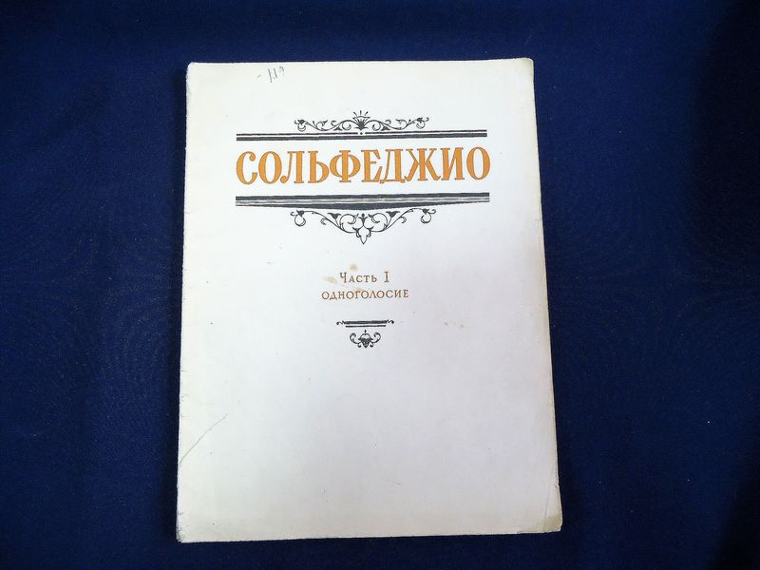
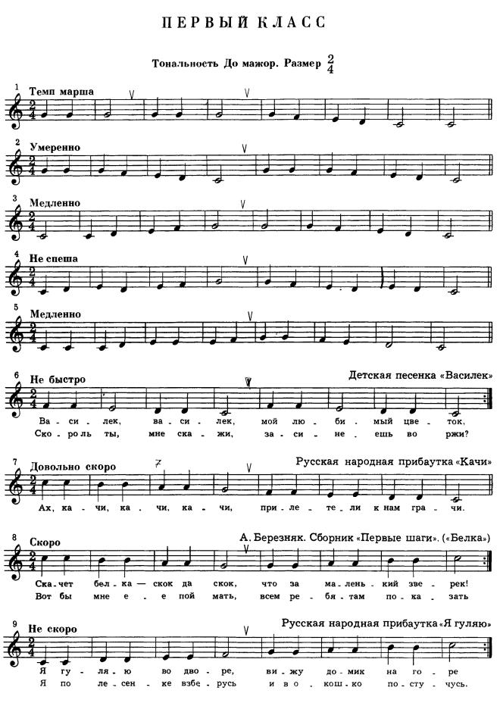
Б.Калмыков и Г.Фридкин.

Slide 5
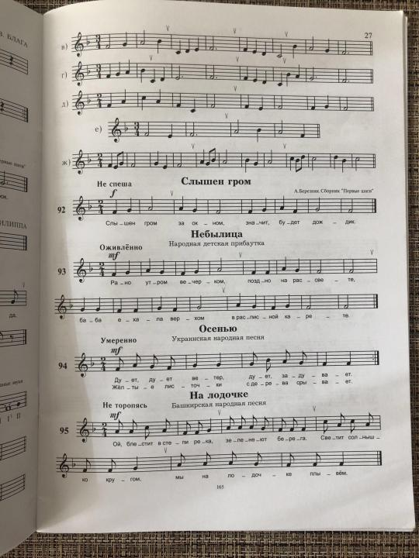
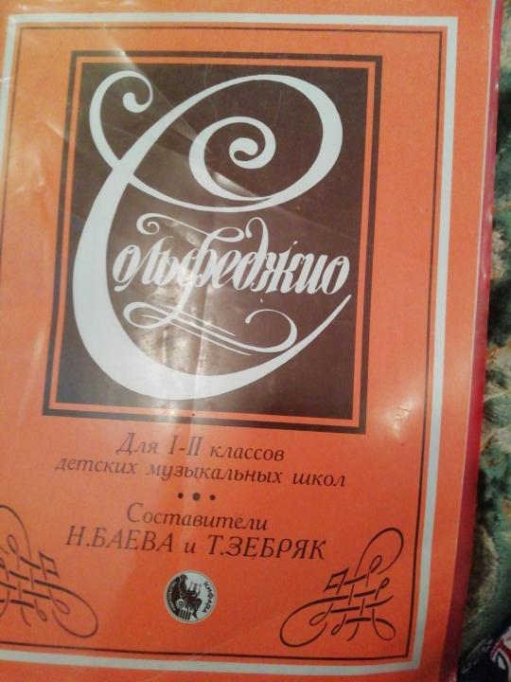
Н.Баева, Т.Зебряк. Сольфеджио для 1-2 классов.

Slide 6
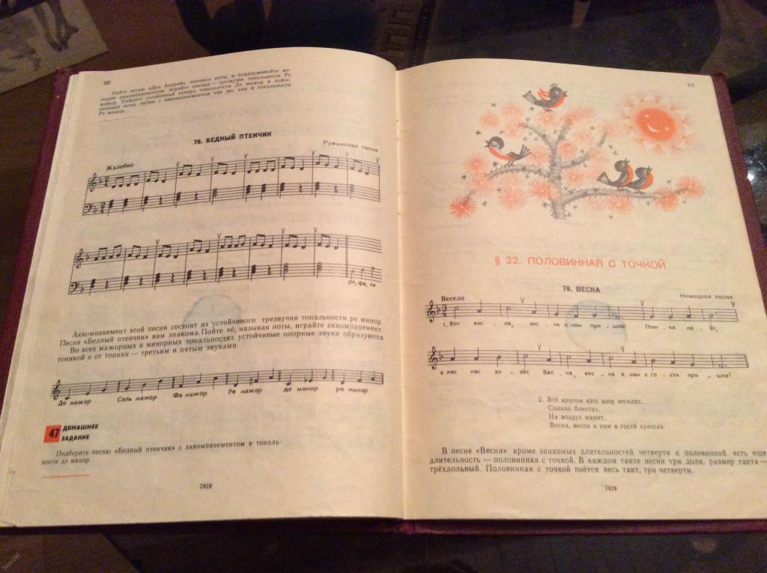
А. Барабошкина. Сольфеджио.

Slide 7
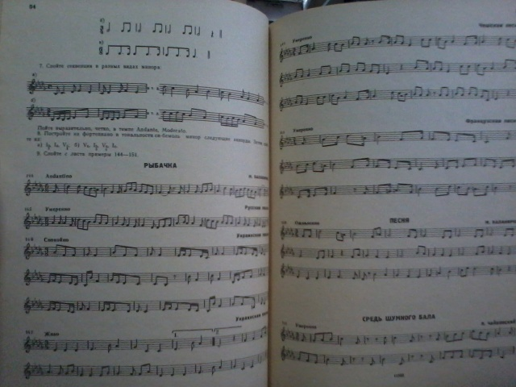
Е.Давыдова. Сольфеджио.

Slide 8
Поколение «90-х»
Ж. Металлиди, А. Перцовская. Мы играем, сочиняем и поем.
Поурочный рубрикатор.
Обилие муз примеров для анализа, сольфеджирования, ансамблевого пения с сопровождением и без.
В конце учебника комментарии с заданиями.
Имеются ритмические партитура для шумового оркестра (по Орфу).
Т. Боровик. Комплексная методика (с УМК).
Пособия для различных возрастных групп (с подробным планированием).
Множество примеров ритмодекламации.
Пение под фонограмму.
Взаимодействие с Орф-методикой.

Slide 9
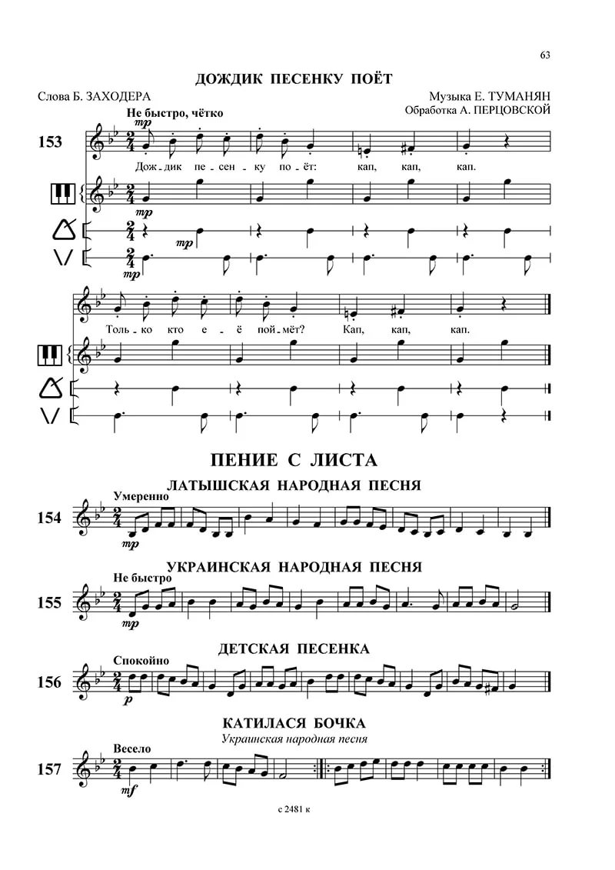
Ж. Металлиди, А. Перцовская. Мы играем, сочиняем и поем.

Slide 10
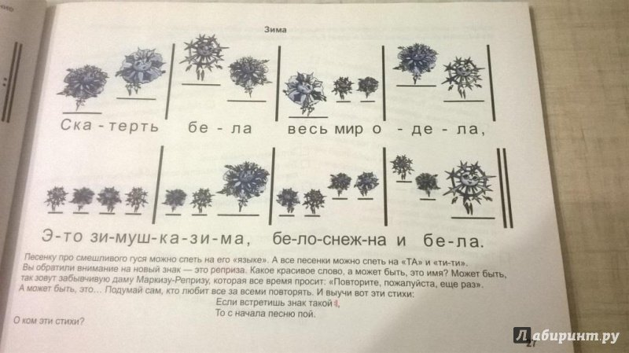
Пособия Т. Боровик

Slide 11
Учебные пособия 2000х годов
Е. Золина. Учебник с комплектом рабочих тетрадей.
Г. Калинина. Комплект рабочих тетрадей.
Ю. Фролова. Сольфеджио. Учебник= рабочая тетрадь.
Достоинства:
Ясное поурочное планирование;
Учебник выступает в комплексе с рабочей тетрадью или уже внутри содержит задания с местом для выполнения (Фролова);
Присутствие правил и таблиц.
Недостатки:
Уменьшается количество номеров для сольфеджирования, чтения с листа.
Теоретизация предмета.

Slide 12
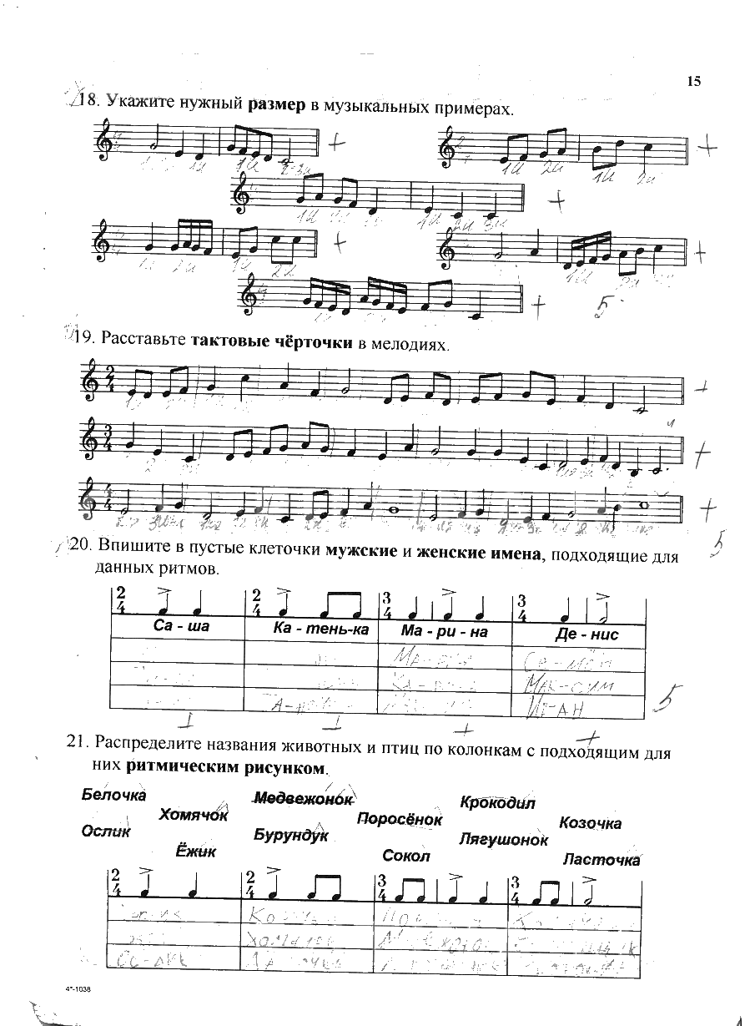
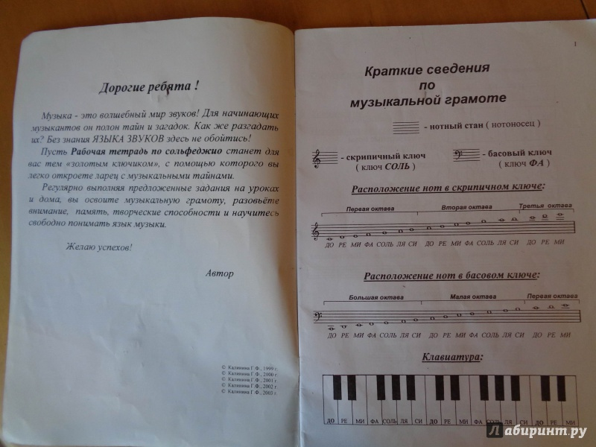
Рабочие тетради Г.Ф. Калининой

Slide 13
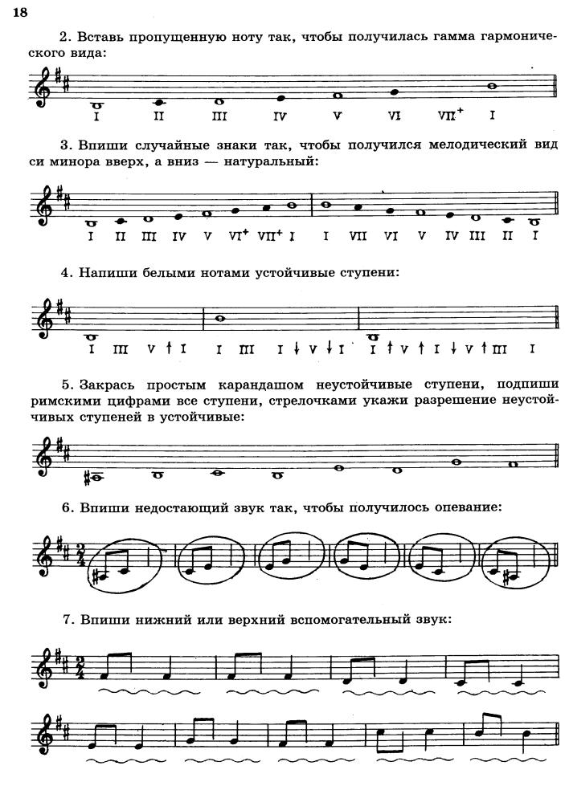
Е.М. Золина.

Slide 14
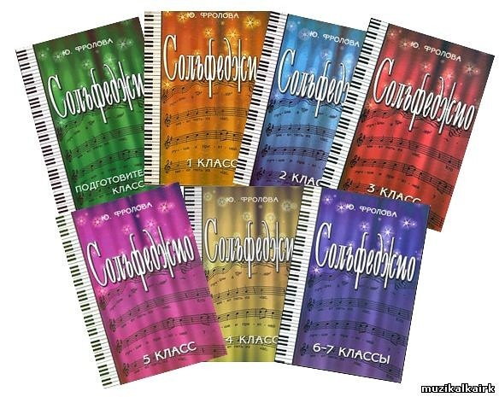
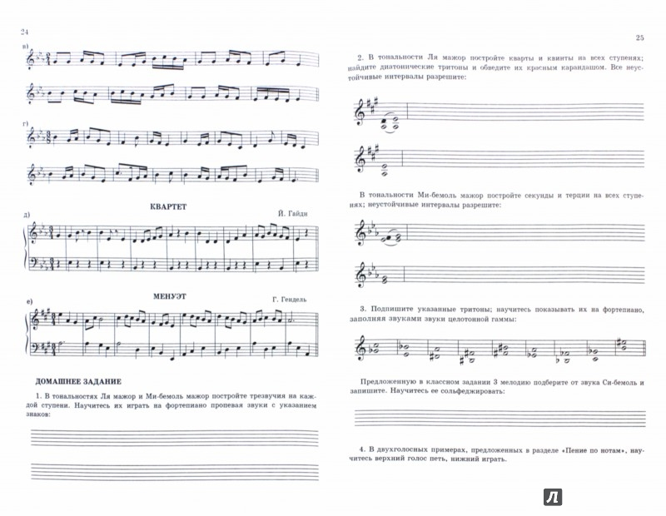
Ю. Фролова. Сольфеджио.

Slide 15
Новейшее поколение пособий разработанное или переизданное с ориентировкой на новые образовательные стандарты
Ю. Фролова. Занимательное сольфеджио (для общеразвивающих программ);
Ж. Металлиди, А. Перцовская. Учиться музыке легко.
Д. Шайхутдинова. Проблемно-модульное обучение (УМК).
Основные достоинства:
Детальное поурочное планирование (иногда с методическими рекомендациями)
Полное аудио сопровождение
Ориентировка на ПП и ОП
Стремление к преодолению «сухости предмета»
Упор на ансамблевое музицирование
Недостаток:
Меньшее количество вокально-интонационных упражнений и примеров для чтения с листа

Slide 16
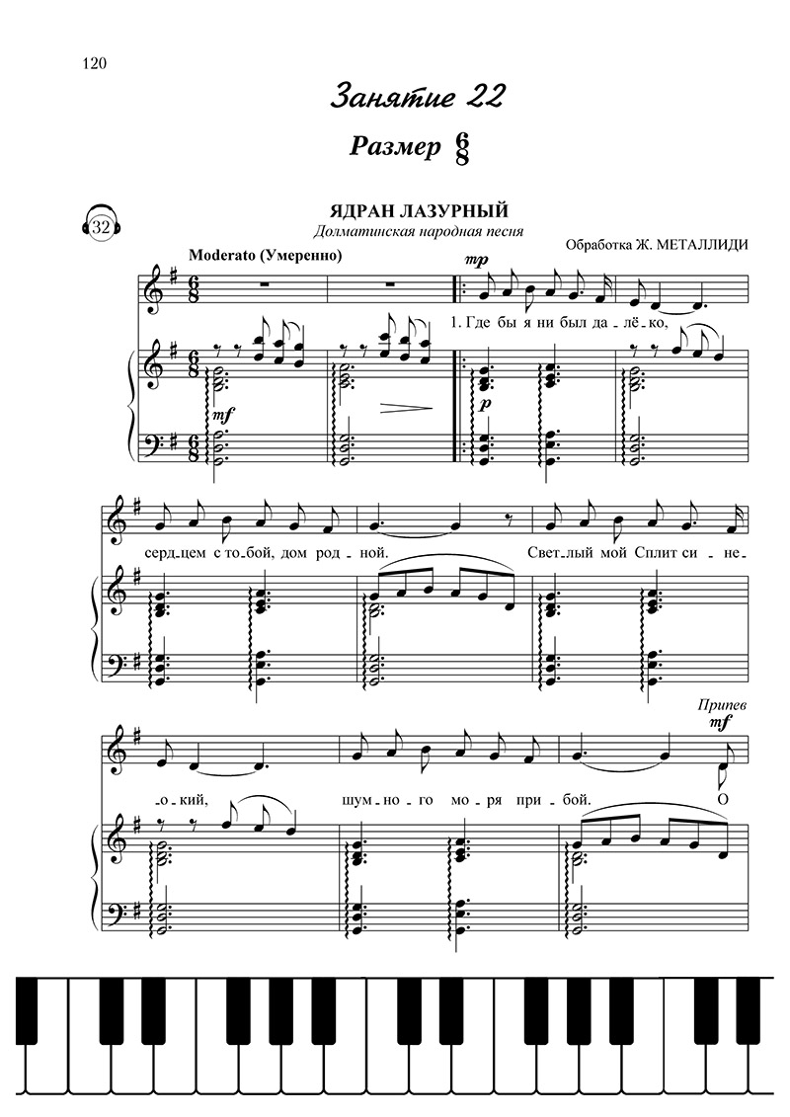
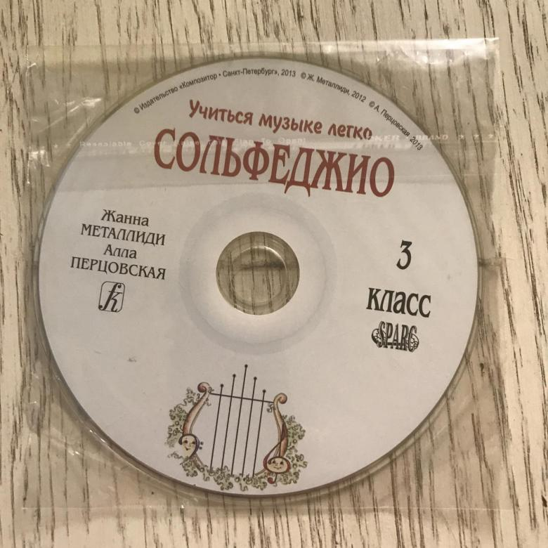
Переизданное (усовершенствованное):

Slide 17
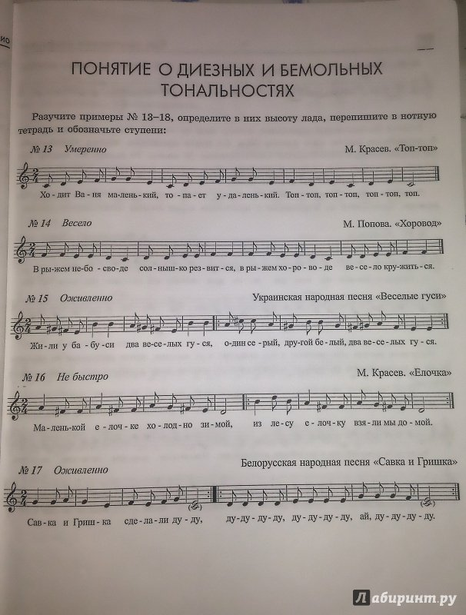
ПМО Сольфеджио. Д. Шайхутдинова.

Slide 18
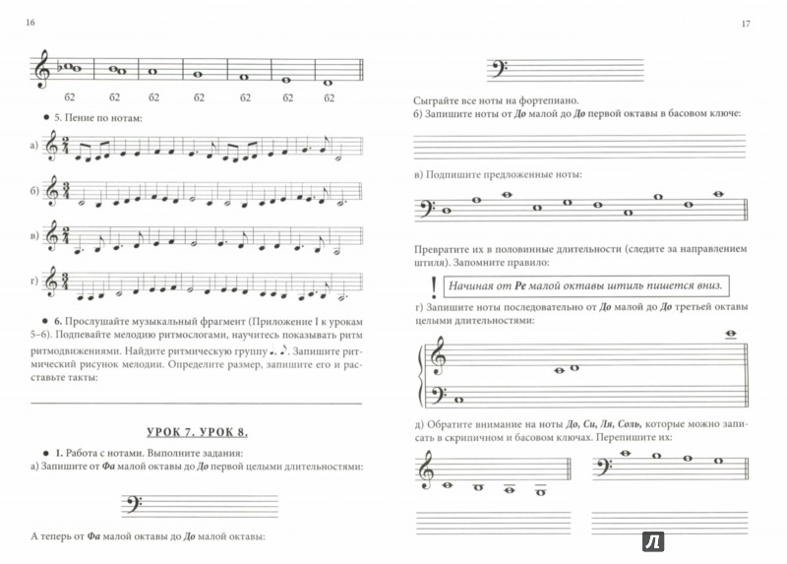
Ю. Фролова. Занимательное сольфеджио.

Slide 19
Спасибо за внимание!

